Slide 1


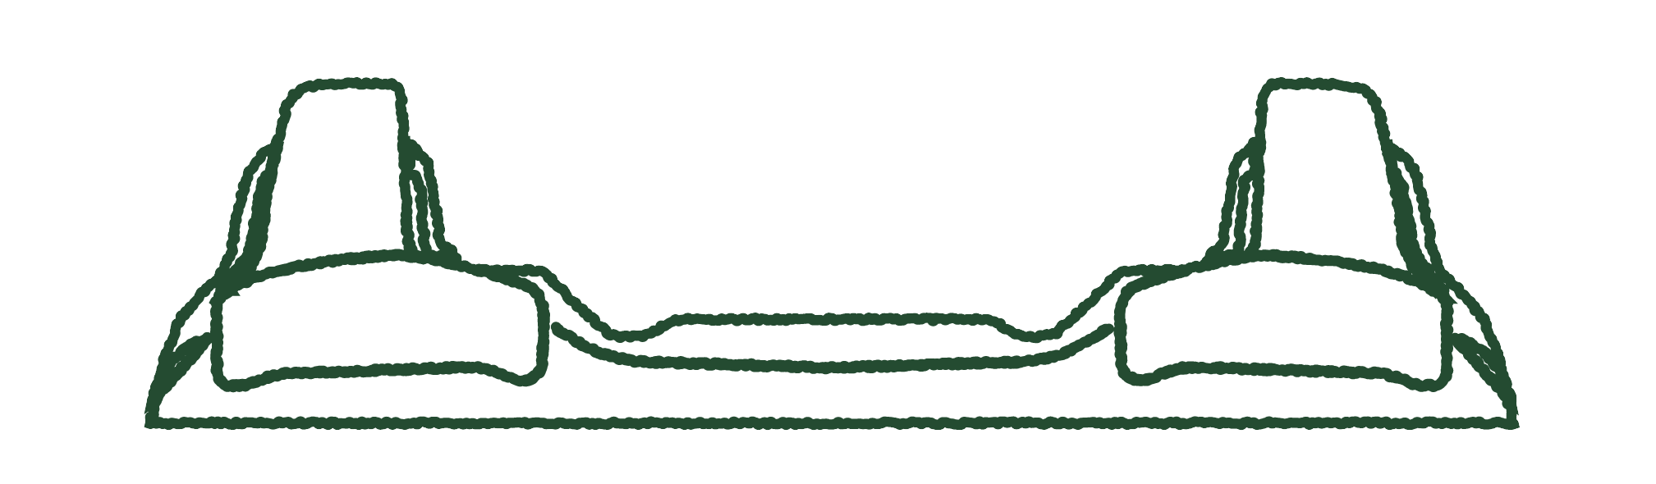
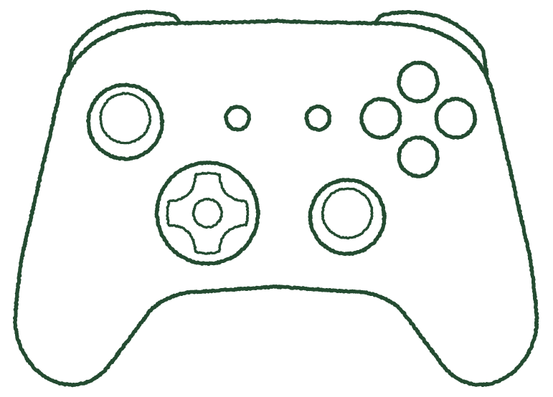




狩猟時の操作説明
気刃斬り
納刀
ダッシュ
RT
メニューを開く
RB
抜刀
踏み込み斬り
移動
突き
納刀
アイテム使用
回避
UI操作
カメラ操作
押し込みカメラ切り替え

Slide 2
狩猟外の操作説明
戻る
移動
話しかける
選択する
UI操作
カメラ操作

Slide 3
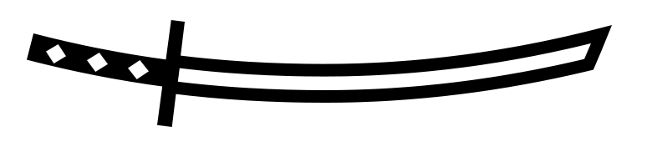




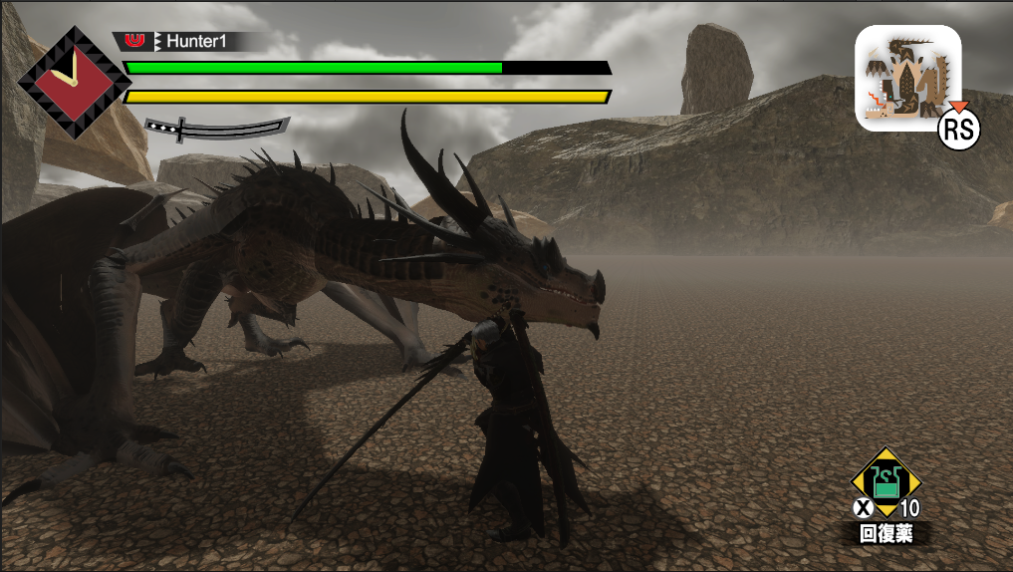
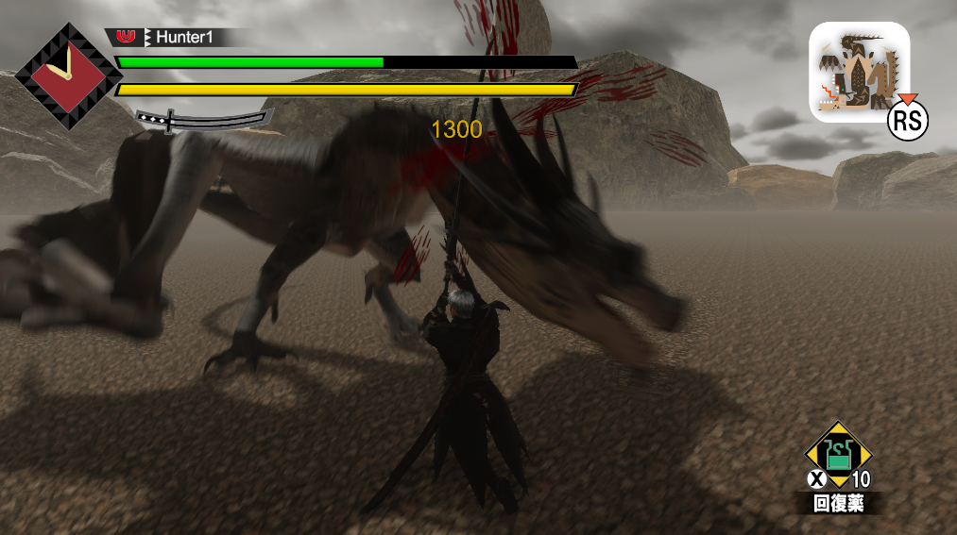

コンボ説明
必殺技
距離を詰める連携
左上のゲージが赤いときに発動可能！
突き
斬り上げ
踏み込み斬り
突き
斬り上げ
攻撃を食らうと成功！
大ダメージを与えられる
カウンターの構え
隙の少ない連携
攻撃を食らわないと
大きな隙が生まれる
突き
斬り上げ
↓成功例
攻撃力が高い連携
袈裟斬り
逆袈裟斬り
三連斬り
大回転斬り

